Slide 1
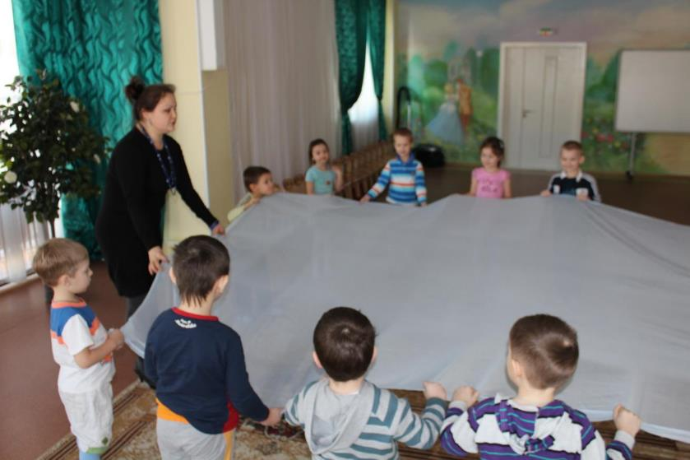
На море полный штиль

Slide 2
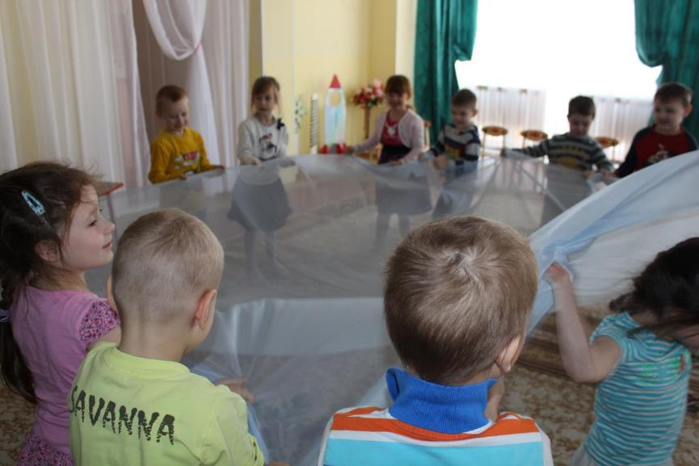
ЛЕГКАЯ ВОЛНА

Slide 3
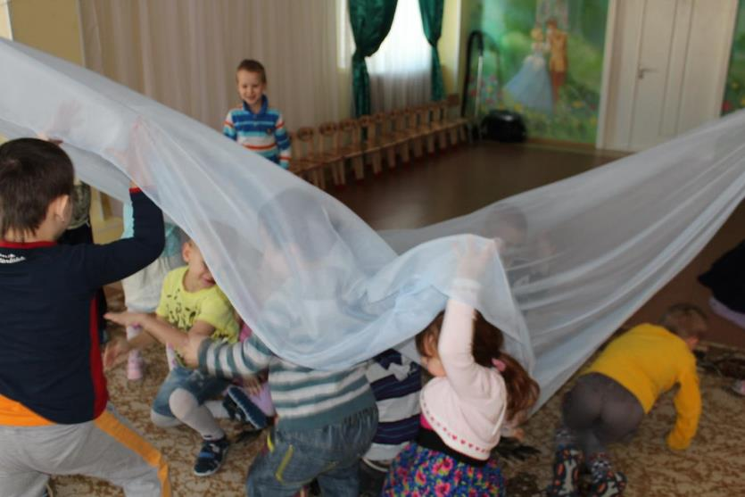
Нырнули в глубину

